Slide 1
Coscienza in fumo
Francesco tuppo

Slide 2
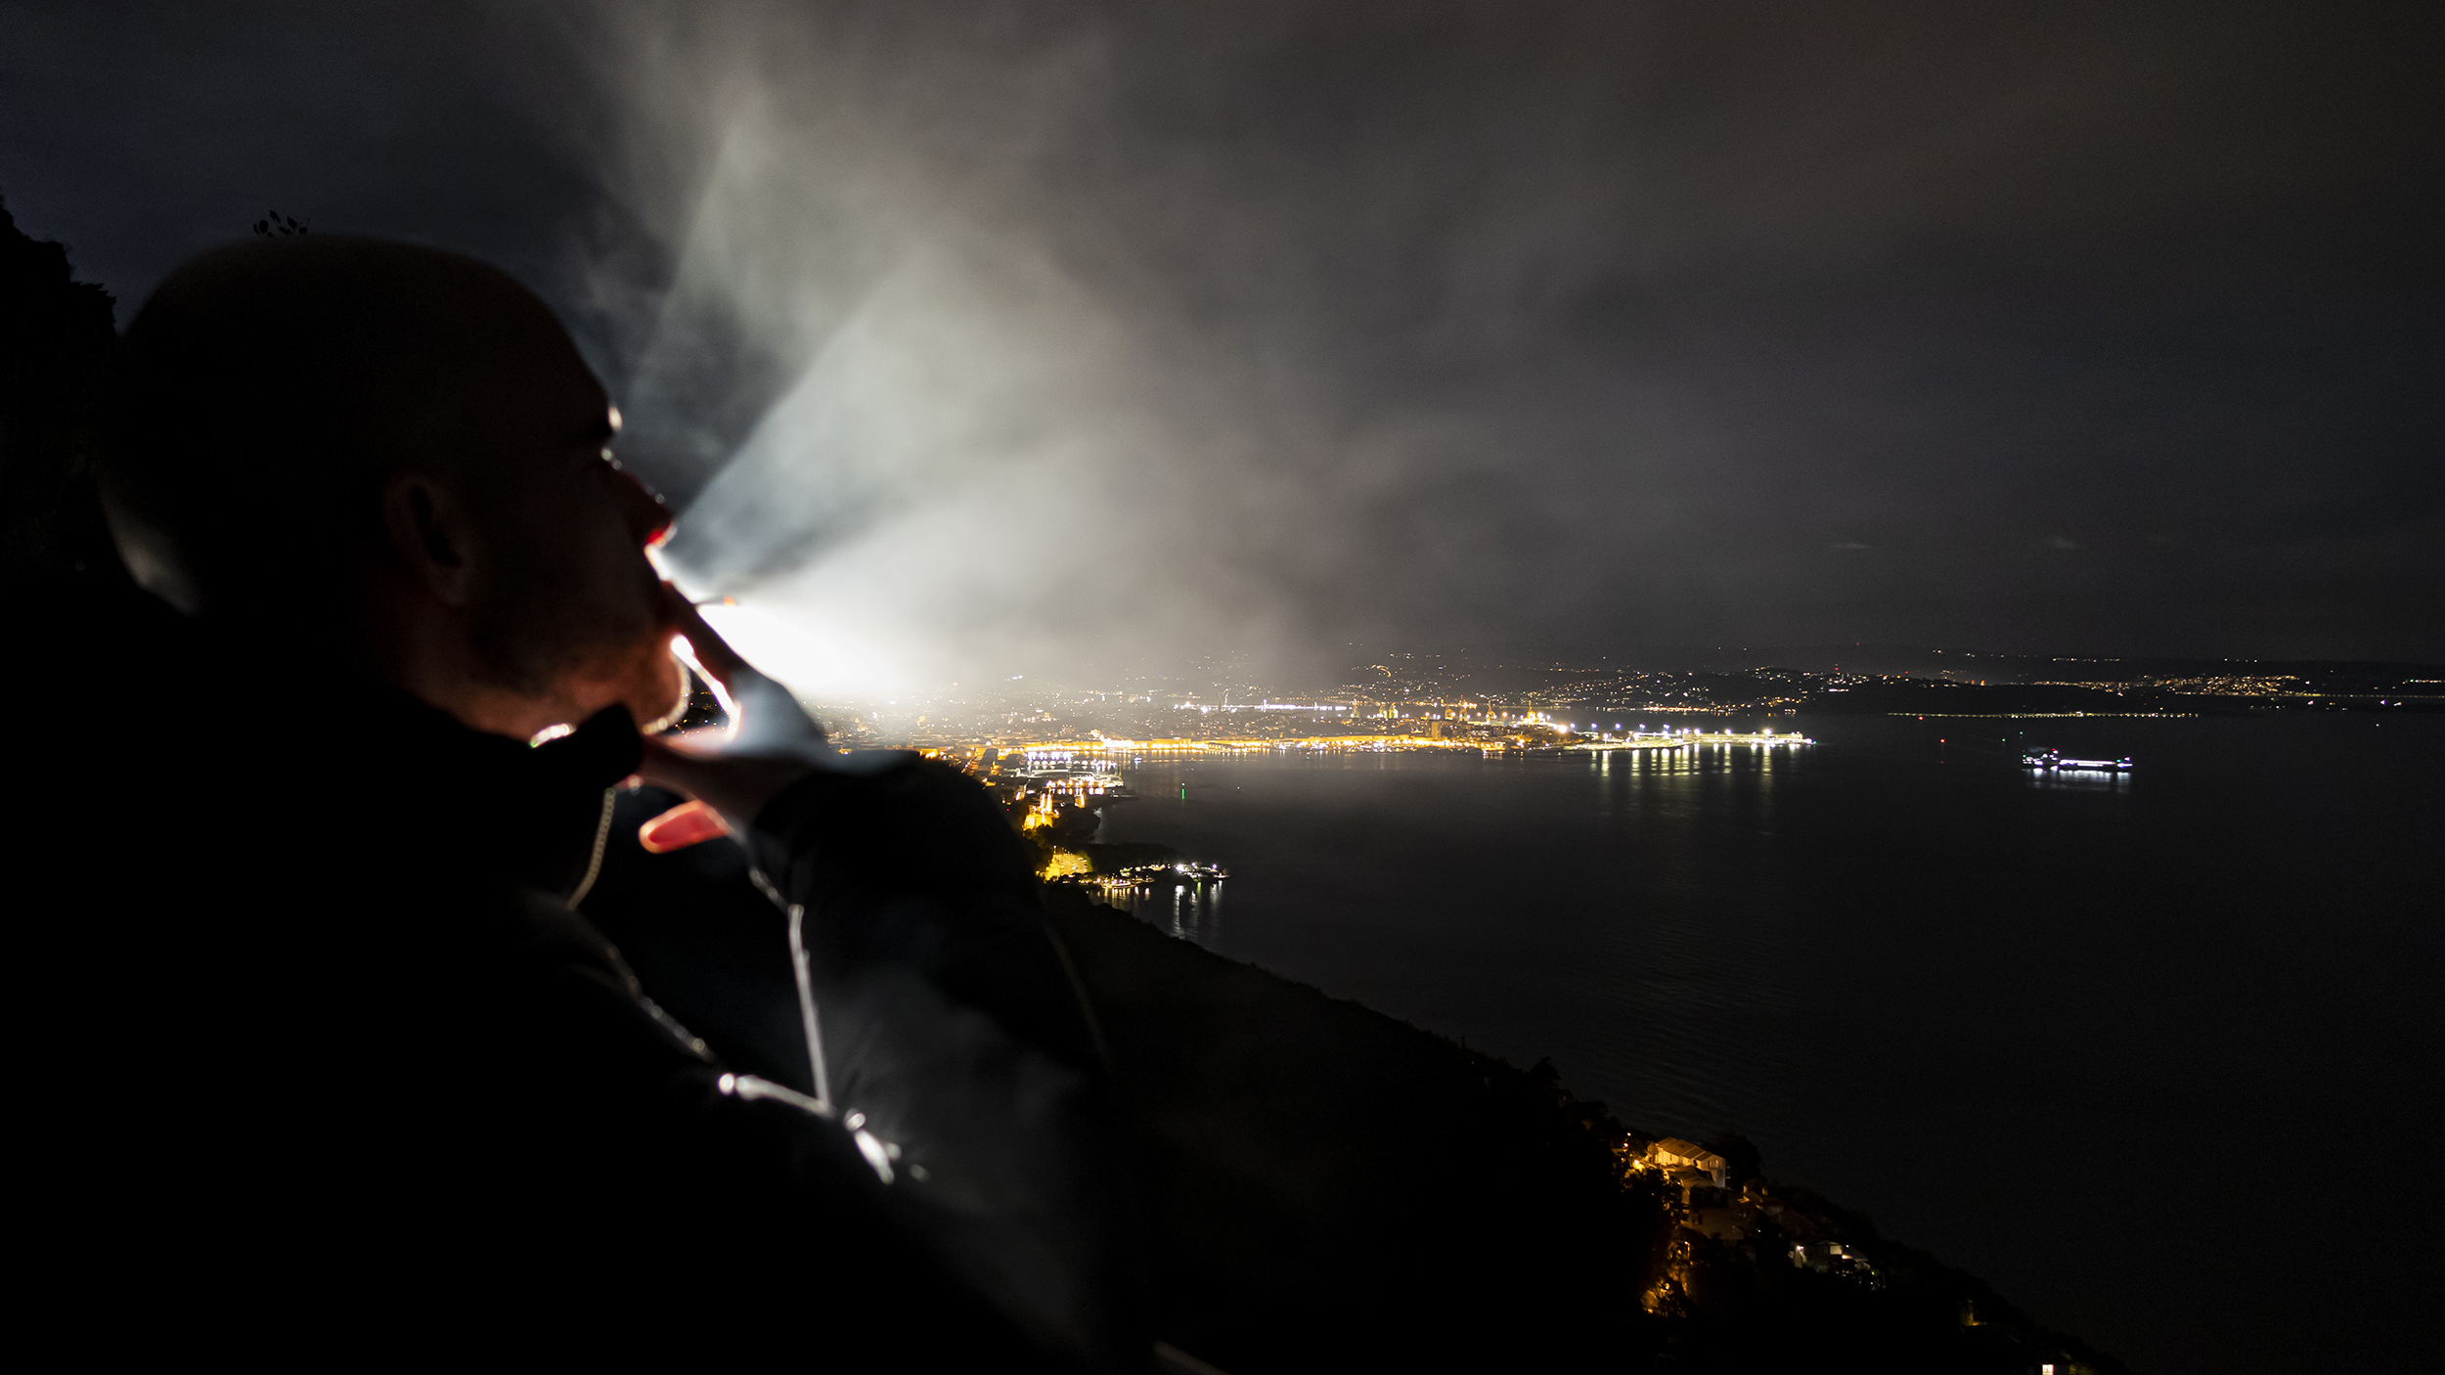

Slide 3
Nessun ritorno ad itaca
Francesca tuppo

Slide 4
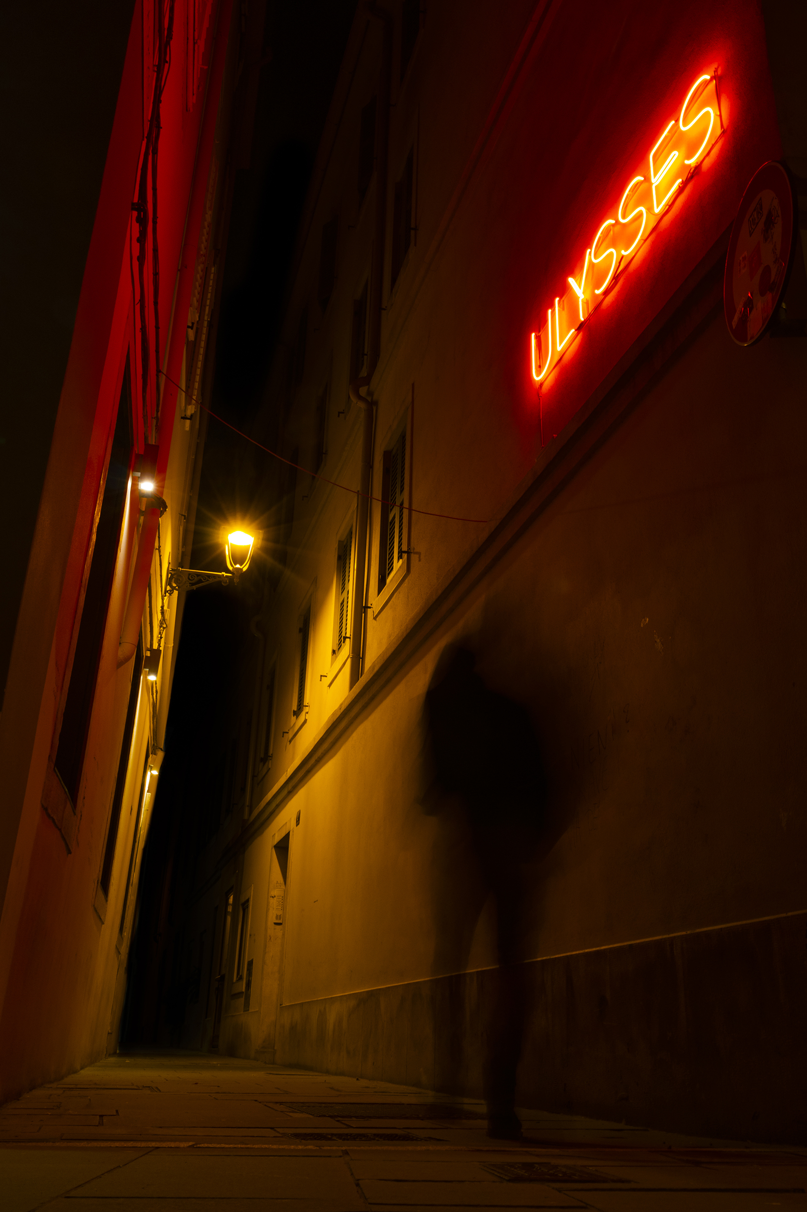

Slide 5
Led innaturale
Prancesco tuppo

Slide 6
